Slide 1
「電気通信大学の技術職員組織改組の報告」 教育研究技師部が目指すところ
電気通信大学教育研究技師部
統括学術技師 金子克己

Slide 2
大まかな発表内容
教育研究技師（学術技師）の位置づけ
・教育研究技師の職務
・教育研究技師と技術専門職員の相違
・所属と処遇
現在の体制
・運営を司る委員会等
・現状の年齢構成と配置
今後の課題
教育研究技師部が目指すところ

Slide 4
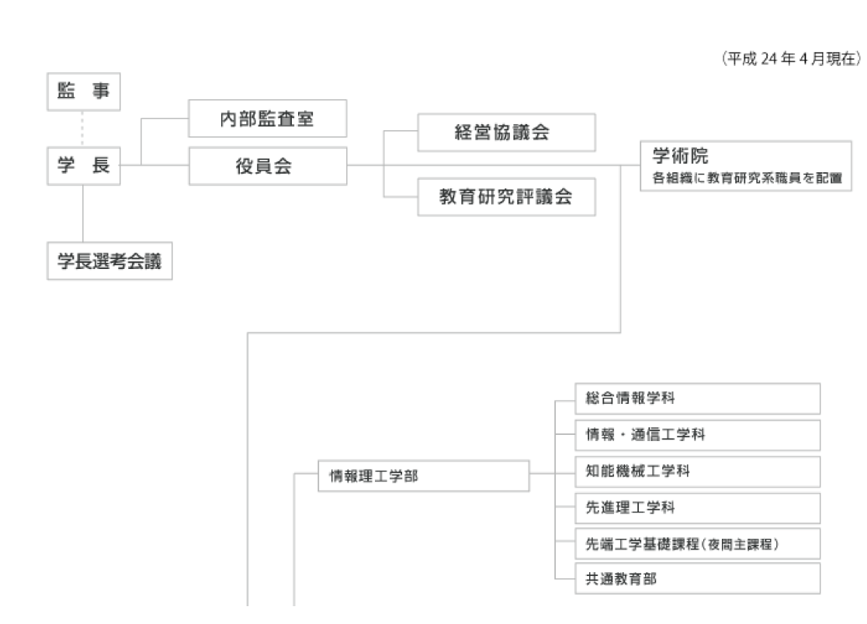
電気通信大学の組織図

Slide 5
教育研究技師の職務
国立大学法人電気通信大学就業規則
最終改正 平成23年 7月20日
第3条 この規則を適用する職員の種類及び定義
一 教育研究職員 教授、准教授、講師、助教及び助手を
いい、教育研究に関する職務に従事する者をいう。
二 教育研究技師 教育研究に関する技術的な職務に従事
する者をいう。
三 事務職員 事務に関する職務に従事する者をいう。
四 技術職員 施設等の技術に関する職務に従事する者を
いう。
五 その他職員 看護、調理、ーーーーーーーーーーーー
教員とは、“技術的な”ことの相違のみとなっている。

Slide 6
教育研究技師と技術専門職員の相違
電気通信大学における技術専門員及び技術専門職員に
関する規程
平成１６年４月１日
（技術専門職員）
第３条 技術専門職員は、
高度の専門的な技術を有し、その技術に基づき、教育研究の支援のための技術開発及び技術業務並びに学生の技術指導を行うとともに、技術の継承及び保存並びに技術研修に関する調査研究を行う。
技術と銘打ってあれば、何でも良かった感がある。

Slide 7
教育研究技師と技術専門職員の相違
国立大学法人電気通信大学教育研究技師に関する規程
平成23年 7月20日
(職務)
第2条 教育研究技師は、
教育研究支援のための技術開発及びその関連業務、
学生の実験・実習教育及び技術指導業務、
大学の教育研究活動に係る安全衛生管理・環境保全等
の専門業務を円滑かつ効率的に行い、
加えて技術の継承・開発、後進の指導・育成、技術研修
に関する企画及び連絡調整等を行う。
何を求められているのかが、少し明確になった。

Slide 8
教育研究技師部の所属と教育研究技師の処遇
国立大学法人電気通信大学学術院規程
（組織）
第２条 学術院は、教育研究職員及び教育研究技師（以下これ
らを「教育研究系職員」という。）で組織する。
教育研究技師の給与（一般職俸給表）
2級 ： 学術技師の職務
3級 ： 困難な業務を処理する学術技師の職務
4級 ： 主任学術技師の職務
特に困難な業務を分掌する学術技師の職務
5級 ： 統括学術技師の職務
困難な業務を分掌する主任学術技師の職務
6級 ： 困難な業務を所掌する統括学術技師の職務
職務は教員系、身分は一般職、矛盾有り。

Slide 9
運営を司る委員会等
規程に定められている委員会
・ 教育研究技師部運営委員会
部長、センター教員（各１名）、統括、主任 ・ 共通業務企画専門委員会
部長、統括、主任、センター選出技師（各1名）
部長の諮問委員会
・ 技師部評価ＷＧ
部長、統括、センター教員（各1名）
・ 技師部情報管理委員会
部長、統括、主任
随時
・ 技師部人事選考委員会
部長、各センター長（代理）、統括

Slide 10
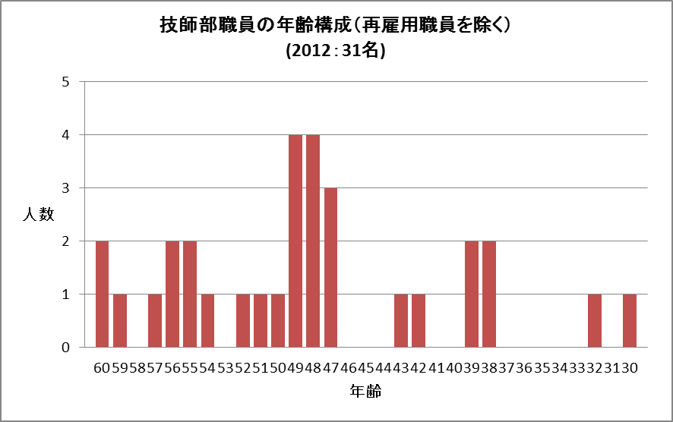
現状の
年齢構成と配置

Slide 11
今後の課題
意識改革（課題、1）
旧来型の業務体系（指示者：教員、実務担当：技師）から
脱却し、なぜその業務が必要なのかという裏付けも自分
で行う事を求められている。
ガバナンスのあり方（課題、2）
技術部の時よりも組織的な管理体制を求められている。
自立した技術者集団という意識を高めることにで、組織
としてのまとまりを持てないか模索している。

Slide 12
今後の課題
処遇および待遇の改善（課題、3）
講義を持たないことと、研究室を主催しないこと以外は、
教員と同様の活動を期待されている。
しかし、所属と同様に業務は教育研究系であるが、
処遇は事務職という矛盾がある。
職務に見合った処遇および待遇を求めていく活動は、継続し
て行っていく必要がある。

Slide 13
今後の課題
人材の補強（解題、４）
法人試験を課していないこともあり、 JREC INなどに求人
を出すと、非常に優秀な方からの応募がある。
しかし、民間や他機関で培ってこられた優秀な人材に
見合う雇用条件が整っていない。
中途採用者の経歴の査定が低すぎることが問題で、
せめて同年齢の現役と同等の給与を支払えるように
ならない限りは、外部からの人材の補強は難しい。

Slide 14
今後の課題
全学的な認知度の向上（課題、５）
教育研究技師部が新設され、技師は教育を分担する者
と定められてはいるが、まだまだ認知度が低い。
このため、力がある者を生かし切れていない。
常に、技師部と技師の認知度をアップさせることを意識
して活動する必要がある。

Slide 15
今後の課題
業務評価体制（課題、６）
技師の業務は、
・実験実習業務（直接、指導を行う教育業務）
・センター業務
・全学的業務
・従来からある学科や研究室への技術支援業務
・技師部運営業務
に分類できるが、これらの業務の難易度、達成度などを
どのようにしたら公正に評価できるのか。

Slide 16
今後の課題
実験実習（授業）への参画の強化（課題、７）
組織的に、レポートの評価までを担当することを推奨し
ている。
また、コンピューターリテラシや機械製図（検図）など、
技師が担当できる教育業務を求めている。
今後とも、技師には積極的な教育への関与を、科目責
任部署へは技師の活用を要望していく。

Slide 17
今後の課題
意志決定（命令）の二重構造の消化（課題、８）
技師は、技師部に所属し各センターに配置されている。
本籍は技師部で業務はセンターにあり、意志決定系統
が２系統ある。
これが混乱の元になることがあり、二重構造の解消 を
求める声は大きい。
しかし、改組によってできたものを、すぐに解消すること
はできない。また、解消すればまた他の問題も出てくる。
一番の解決策は、技師および取り巻く関係者がこの二
重構造を消化することと考えている。

Slide 18
今後の課題（まとめ）
さまざまな問題を解決するために、組織の見直しや改組を行ってきたと認識しているが、改組によって問題は更に多くなってきている。
しかし、組織改善の見直しをしていなければ大学 改革の荒波に揉まれて、沈没していたかもしれない。

Slide 19
教育研究技師部が目指すところ
教員とイコールパートナーとなることを目指す。
できれば、単なるパートナーとなれるように
組織的にも技師個人が実力を付ける。

Slide 20
おわりに
学習支援研究会の呼びかけ
教育活動に参画していくためには、教員側と学生の双方
の目線を持つ必要があると感じている。
この複眼は、どうしたら手に入れることができるか。

Slide 21
最近、学習支援の必要性が言われ、多くの大学で学習
支援についての試みが行われている。
この学習を支援するという行為は、まさに、教える側と
学ぶ側を理解しようとしなければ行えない。
質の高い学習支援の展開や学習支援環境の提供 をし
ていくためには、実践の情報交換を行う場が必要である。
このために学習支援研究会を開催したいと考えている。

